Slide 1


25 Noviembre 2025
Proyecto Bimestral: Estadísticas de Programa
Compiladores y Lenguajes
Integrantes:
Edison Quizhpe
Byron Salazar

Slide 2


Objetivo del Proyecto
Implementar un analizador en Flex que limpie el código fuente (ignorando comentarios) y extraiga estadísticas estructurales básicas.
Análisis de Requerimientos
LImpieza de Codigo
Tokens Numéricos
Métricas de Texto
Capacidad para detectar e ignorar comentarios de línea (//) y bloques de comentarios (/* ... */).
Identificación exclusiva de números Enteros (positivos y negativos).
Conteo total de líneas, palabras y cálculo de longitud promedio.

Slide 3
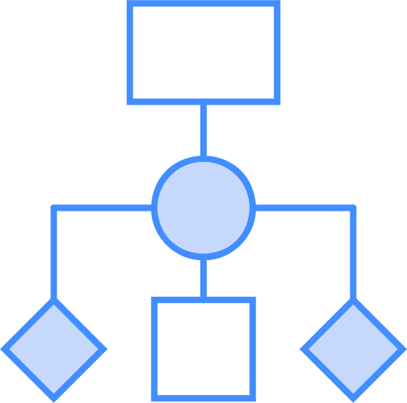
Estructura del Archivo Flex
1. Definiciones:
  Variables globales simplificadas: total_lineas, total_palabras, total_enteros.
2. Reglas (Patrones):
  Prioridad Alta: Las reglas de comentarios aparecen primero para descartar texto antes de analizarlo.
  Conteo: Detección de \n para líneas y [+-]?[0-9]+ para enteros.
  Palabras: Acumulación de longitud usando yyleng.
3. Main:
  Validación de argumentos (argc).
  Apertura segura de archivo.
  Reporte final en consola.

Slide 4
Lógica de Expresiones Regulares
Gestión de Comentarios (La parte compleja):
  Se utilizan patrones para "comerse" el texto no deseado:
  //[^\n]* : Ignora todo hasta el salto de línea.
  /\* ... \*/ : Ignora bloques de texto entre delimitadores.
Simplificación de Números:
  Patrón [+-]?[0-9]+:
[+-]?: El signo es opcional.
[0-9]+: Uno o más dígitos obligatorios.
Optimización:
  El carácter comodín . al final descarta cualquier símbolo irrelevante (puntos y comas, llaves) que no sea una palabra o número.

Slide 5
Pruebas Scripts C
Visualización práctica del analizador léxico
En esta sección, mostraremos cómo funciona el analizador léxico utilizando un script de prueba, validando su precisión y capacidad para manejar diferentes casos de código fuente.
Conclusiones
Reflexiones sobre el análisis léxico en Flex
Este proyecto ha demostrado la importancia del análisis léxico en la programación, abordando desafíos técnicos y mejorando la comprensión del procesamiento de código fuente en C.

